Slide 1
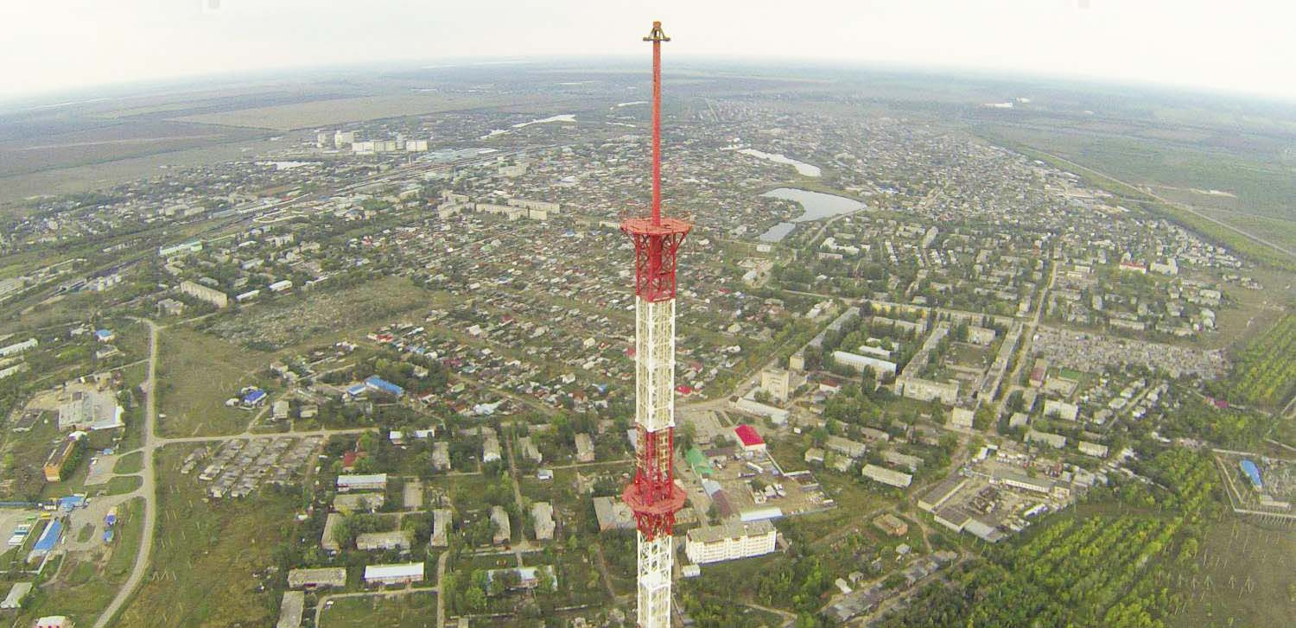
Бюджет для граждан
Ершовского муниципального района Саратовской области на 2022 год и плановые периоды 2023 и 2024 годов

Slide 2
Уважаемые жители Ершовского
муниципального района
Одна из основных целей бюджетной политики - обеспечение большей прозрачности, открытости и доступности бюджетного процесса для жителей
Ершовского муниципального района. Одним из инструментов обеспечения прозрачности и открытости бюджетного процесса для населения является реализация проекта – открытый бюджет. «Бюджет для граждан» - это аналитический материал, разрабатываемый в целях ознакомления граждан с основными целями, задачами и приоритетными направлениями бюджетной политики Ершовского муниципального района, обоснованиями бюджетных расходов, планируемыми и достигнутыми результатами использования бюджетных ассигнований.
Надеемся, что представление бюджета в понятной и доступной форме повысит уровень общественного участия жителей в бюджетном процессе Ершовского муниципального района.
«Бюджет для граждан» размещается на официальном сайте администрации
Ершовского муниципального района

Slide 3
Что такое бюджет ?
Доходы
поступающие в бюджет денежные средства, за исключением средств, являющихся в соответствии с Бюджетным кодексом Российской Федерации источниками финансирования дефицита бюджета.
Бюджетная политика
совокупность принимаемых решений, осуществляемых органами законодательной (представительной) и исполнительной власти мер, связанных с определением основных направлений развития бюджетных отношений и выработкой конкретных путей их использования в интересах граждан, общества и государства.
Расходы бюджета
выплачиваемые из бюджета денежные средства, за исключением средств, являющихся в соответствии с Бюджетным кодексом Российской Федерации источниками финансирования дефицита бюджета.
БЮДЖЕТ –форма образования и расходования денежных средств, предназначенных для финансового обеспечения задач и функций местного самоуправления
превышение доходов над расходами образует положительный остаток бюджета ПРОФИЦИТ
если расходная часть превышает доходную, то бюджет формируется с ДЕФИЦИТОМ

Slide 4
Текущий финансовый год
год, в котором осуществляется исполнение бюджета, составление и рассмотрение проекта бюджета на очередной финансовый год (очередной финансовый год и плановый период).
Межбюджетные трансферты
средства, предоставляемые одним бюджетом бюджетной системы Российской Федерации другому бюджету бюджетной системы Российской Федерации.
Очередной финансовый год
год, следующий за текущим финансовым годом.
Межбюджетные отношения
взаимоотношения между публично-правовыми образованиями по вопросам регулирования бюджетных правоотношений, организации и осуществления бюджетного процесса.
Плановый период
два финансовых года, следующие за очередным финансовым годом.
Отчетный финансовый год
год, предшествующий текущему финансовому году.
Публичные слушания
форма реализации прав населения муниципального образования (общественности) на участие в процессе принятия решений органами местного самоуправления посредством проведения собрания для публичного обсуждения проектов нормативных правовых актов муниципального образования и других общественно значимых вопросов.

Slide 5
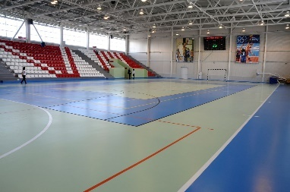
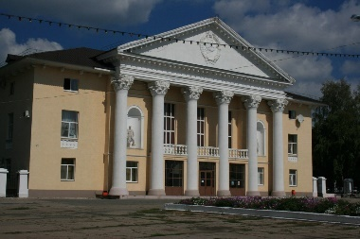
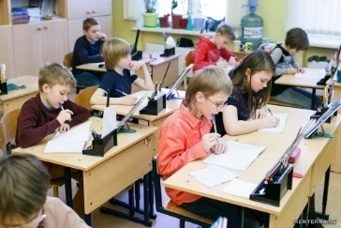
Гражданин, его участие в бюджетном процессе
Помогает формировать доходную часть бюджета
ГРАЖДАНИН
как налогоплательщик
ГРАЖДАНИН
как получатель социальных гарантий
Получает социальные гарантии – расходная часть бюджета (образование, ЖКХ, культура, социальная политика, физическая культура и спорт и другие направления социальных гарантий населению)

Slide 6
Нормативно-правовая база
Составление, рассмотрение, утверждение и исполнение местного бюджета осуществляется в соответствии с Бюджетным кодексом РФ, Уставом Ершовского муниципального района, Решением Собрания депутатов Ершовского муниципального района от 22 ноября 2017 года № 61-356 «Об утверждении Положения о бюджетном процессе в Ершовском муниципальном районе», проект Закона Саратовской области «Об областном бюджете на 2022 год и плановый период 2023 и 2024 годов» и проект Решения Собрания депутатов Ершовского муниципального района «О бюджете на 2022 год и плановый период 2023 и 2024 годов».
Основные сведения о межбюджетных отношениях
Межбюджетные отношения в Саратовской области регулируются Законом Саратовской области от 20 декабря 2005 года № 137-ЗСО «О межбюджетных отношениях в Саратовской области», в соответствии с которым межбюджетные трансферты из областного бюджета местным бюджетам предоставляются в форме:
- дотаций на выравнивание бюджетной обеспеченности;
- субсидий;
- субвенций для реализации полномочий органов государственной власти субъектов Российской Федерации;
- иных межбюджетных трансфертов.
Объем и распределение межбюджетных трансфертов из областного бюджета между муниципальными образованиями утверждается ежегодно Законом Саратовской области «Об областном бюджете» на очередной финансовый год и плановый период.

Slide 7
Административно-территориальное деление
Ершовский муниципальный район состоит из одиннадцати муниципальных образований: 1 городское поселение и 8 сельских поселений. Территория муниципального района заключается в границах, закрепленных действующим административно-территориальным устройством Саратовской области, площадью – 4300 км². Административный центр района – город Ершов.
В границы Ершовского муниципального района входят:
– муниципальное образование город Ершов: (город Ершов; поселок Учебный; поселок Прудовой; поселок Полуденный);
– сельские поселения: Антоновское муниципальное образование, Декабристское муниципальное образование, Марьевское муниципальное образование, Миусское муниципальное образование, Новокраснянское муниципальное образование, Новорепинское муниципальное образование, Новосельское муниципальное образование, Перекопновское муниципальное образование.

Slide 8
Организация и проведение публичных слушаний
В соответствии со статьей 28 Федерального закона от 6 октября 2003 года № 131-ФЗ "Об общих принципах организации местного самоуправления в Российской Федерации", статьей 12 Устава Ершовского муниципального района, Решением Собрания депутатов Ершовского муниципального района Саратовской области от 27 марта 2017 г. № 54-296 «Об утверждении Положения о порядке организации и проведения публичных слушаний в Ершовском муниципальном районе» с изменениями от 29 июня 2018 г. № 70-397, по проекту бюджета Ершовского муниципального района прошли 23 декабря 2021 года публичные слушания, что является одной из форм непосредственного осуществления жителями Ершовского района местного самоуправления.
Основные показатели бюджета
Бюджет Ершовского муниципального района на 2022 год и на плановый период 2023 и 2024 годов подготовлен в соответствии с требованиями Бюджетного кодекса Российской Федерации, с учетом особенностей формирования консолидированного бюджета области на 2022 год и на плановый период 2023 и 2024 годов, рекомендованных к исполнению Министерством финансов Саратовской области.
На 2022 год и на плановый период 2023 и 2024 годов утверждены основные показатели бюджета Ершовского муниципального района:
показатели | 2022 | 2023 | 2024
общий объем доходов | 844309,1 | 813993,3 | 830487,1
общий объем расходов | 834309,1 | 807813,9 | 817200,3
профицит | +10000,0 | +6179,4 | +13286,8

Slide 9
Основные приоритеты бюджетной политики
При разработке основных направлений бюджетной политики Ершовского муниципального района на 2022 год и на плановый период 2023 и 2024 годов (далее - бюджетная политика) учтена государственная политика Российской Федерации и Саратовской области в вопросах развития отраслей экономической и социальной сфер.
Бюджетная политика на 2022 год и на плановый период 2023 и 2024 годов нацелена на обеспечение сбалансированности и устойчивости бюджета в условиях ограниченности финансовых ресурсов и будет направлена на решение следующих основных задач:
– безусловное исполнение действующих социально значимых обязательств;
– консолидация финансовых ресурсов на приоритетных направлениях государственной политики, в том числе на реализации задач, поставленных в Указах;
– повышение операционной эффективности использования бюджетных средств;
– совершенствование процессов муниципального управления, в том числе за счет передачи части неспецифических для них функций в подведомственные учреждения и (или) многофункциональный центр предоставления государственных и муниципальных услуг;
– повышение качества предоставления муниципальных услуг за счет внедрения конкурентных (альтернативных) способов организации оказания муниципальных услуг, в том числе некоммерческими организациями, оказывающими общественно-полезные услуги;
– расширение применения принципов адресности и нуждаемости при предоставлении гражданам мер социальной поддержки;
– полномасштабное внедрение принципов формирования программного бюджета на муниципальных уровнях;
– дальнейшая оптимизация структуры долговых обязательств, снижение их соотношения к общему объему доходов бюджета без учета безвозмездных поступлений.

Slide 10
Налоговая политика. Устойчивое экономическое развитие зависит от предсказуемости внутренних экономических условий, низкой инфляции, стабильной и понятной налоговой системы. Предполагается, что основным принципом любых возможных реформ налоговой системы будет принцип фискальной нейтральности - то есть не повышение налоговой нагрузки для добросовестных налогоплательщиков.
Другим направлением проводимых реформ налоговой политики является сокращение теневого сектора и создание равных конкурентных условий для ведения бизнеса.
Налоговая политика Ершовского муниципального района в 2022 году и на плановый период 2023 и 2024 годов будет направлена на мобилизацию налоговых и неналоговых доходов бюджета района, на усиление администрирования налоговых и неналоговых платежей в бюджет.
Реализуемая бюджетная политика будет решать следующие задачи:
– устанавливать новые расходные обязательства только в пределах, имеющихся для их реализации финансовых ресурсов;
– повышать качество планирования главными распорядителями бюджетных средств ведомственных расходов и осуществлять оценку эффективности их использования;
–жесткая экономия бюджетных средств;
–усиление финансового контроля со стороны главных распорядителей бюджетных средств и финансового органа.

Slide 11
Основные показатели социально-экономического развития Ершовского муниципального района Саратовской области
Наименование показателя | Ед. измер. | 2020 факт | 2021 Ожид.ис полнение | 2022 план | 2023 прогноз | 2024 прогноз
Объем отгруженных товаров собственного производства, выполненных работ и услуг собственными силами | млн. руб. | 2870,7 | 2990,1 | 3099,1 | 3204,3 | 3314,4
Объем валовой продукции сельского хозяйства | млн. руб. | 7177,6 | 8613,1 | 9905,0 | 11787,0 | 14144,4
Численность населения -работающих -численность детей до 18 лет | чел. | 8405 7501 | 8759 7416 | 8759 7310 | 8759 7205 | 8759 70890
Фонд оплаты труда | млн. руб. | 3133,6 | 3463,7 | 3709,6 | 3980,4 | 4278,9
Выплаты социального характера | млн. руб. | 42,3 | 44,8 | 47,9 | 51,4 | 55,3
Численность физлиц, получ. доход от предприним. деятельности | чел. | 22 | 22 | 22 | 22 | 22
Доход физлиц, полученный. от предпринимательской деятельности | млн. руб. | 5,1 | 5,4 | 5,6 | 5,8 | 6,0
Оборот розничной торговли | млн. руб. | 2577,8 | 2766,9 | 2952,4 | 3153,6 | 3371,5
Оборот общественного питания | млн. руб. | 82,5 | 90,5 | 96,6 | 103,2 | 110,3
Денежные доходы населения | млн. руб. | 9070,6 | 9523,6 | 10210,9 | 10967,5 | 11808,9
Расходы и сбережения | млн. руб. | 8382,5 | 8612,8 | 8932,4 | 9270,6 | 9598,3

Slide 12
Доходы бюджета
Налоговые доходы
Налог на доходы физических лиц
Доходы от акцизов на автомобильный и прямогонный бензин, дизельное топливо, моторные масла для дизельных и (или) карбюраторных (инжекторных) двигателей
Налоги на совокупный доход
Государственная пошлина по делам, рассматриваемым в судах общей юрисдикции, мировыми судьями
Неналоговые доходы
Доходы от использование имущества, находящегося в муниципальной собственности
Плата за негативное воздействие на окружающую среду
Доходы от оказания платных услуг получателями средств бюджетов
Доходы от реализации имущества, находящегося в муниципальной собственности
Доходы от продажи земельных участков, находящихся в муниципальной собственности
Штрафы, санкции, возмещение ущерба
Безвозмездные поступления
Дотации
Субсидии
Субвенции
Иные межбюджетные трансферты
Прочие безвозмездные поступления от юридических и физических лиц

Slide 13
Планируемые поступления в бюджет на 2022год и на плановый период 2023 и 2024 годов
Доходы | 2020 | 2021 | 2022 | 2023 | 2024
НАЛОГОВЫЕ ДОХОДЫ | 136213,8 | 170180,9 | 173994,9 | 183268,3 | 193107,7
НДФЛ | 95062,3 | 98400,0 | 108955,3 | 116582,2 | 124743,0
Акцизы по подакцизным товарам | 19432,2 | 22000,0 | 10250,7 | 10570,5 | 10887,6
ЕНВД | 7500,2 | 2150,0 | 830,0 | 830,0 | 830,0
ЕСХН | 8689,5 | 15001,7 | 9400,0 | 9870,0 | 10363,0
Плата за патент | 424,9 | 2600,0 | 4100,0 | 4400,0 | 4700,0
Транспортный налог | 0,0 | 25000,0 | 35158,9 | 35615,6 | 36084,1
Госпошлина | 5104,7 | 5029,2 | 5300,0 | 5400,0 | 5500,0
НЕНАЛОГОВЫЕ ДОХОДЫ | 9618,1 | 13472,4 | 6367,2 | 6372,7 | 6378,4
Проценты, полученные от предоставления бюджетных кредитов | 1,3 | 0,4 | 0,0 | 0,0 | 0,0
Доходы, получаемые в виде арендной либо иной платы за передачу в возмездное пользование муниципального имущества | 5805,9 | 10175,2 | 5375,2 | 5375,2 | 5375,2
Прочие доходы от использования имущества и прав, находящихся в муниципальной собственности | 306,2 | 305,0 | 305,0 | 305,0 | 305,0
Платежи от муниципальных унитарных предприятий | 2,4 | 0,0 | 0,0 | 0,0 | 0,0
Платежи при пользовании природными ресурсами | 152,3 | 219,8 | 137,0 | 142,5 | 148,2
Доходы от реализации муниципального имущества | 608,9 | 587,0 | 0,0 | 0,0 | 0,0
Доходы от продажи земельных участков | 1300,1 |  | 500,0 | 500,0 | 500,0
Доходы от оказания платных услуг и компенсации затрат государства | 59,8 | 55,0 | 50,0 | 50,0 | 50,0
Штраф | 1381,2 | 1130,0 | 0,0 | 0,0 | 0,0
Итого | 145831,9 | 182653,3 | 180362,1 | 189641,0 | 199486,1
Безвозмездные поступления областного бюджета , в т.ч | 667745,7 | 705363,4 | 663947,0 | 624352,3 | 631001,0
Дотации бюджетам субъектов Российской Федерации и муниципальных районов области | 120524,7 | 128236,2 | 113232,0 | 57534,2 | 66248,9
Субсидии бюджетам субъектов Российской Федерации и муниципальных образований | 97056,1 | 48564,8 | 65030,4 | 75249,6 | 71233,4
Субвенции бюджетам субъектов Российской Федерации и муниципальных образований | 417915,9 | 487202,6 | 483191,4 | 483500,7 | 482788,7
Иные межбюджетные трансферты | 32249,0 | 41359,8 | 2493,2 | 8067,8 | 10730,0
Прочие межбюджетные поступления (пожертвования) | 400,0 | 260,7 | 0,0 | 0,0 | 0,0
Возврат остатков субсидий, субвенций и иных межбюджетных трансфертов, имеющих целевое назначение, прошлых лет из бюджетов муниципальных районов | -5,6 | -101,4 | 0,0 | 0,0 | 0,0
Всего | 813972,0 | 888176,0 | 844309,1 | 813993,3 | 830487,1

Slide 14
Объем и структура налоговых и неналоговых доходов в динамике
Наименование показателя | 2020 год | 2021 год | 2022 год | 2023 год | 2024 год
Всего доходов | 813972 | 888176 | 844309,1 | 813993,3 | 830487,1
Налоговые и неналоговые доходы | 145831,9 | 182653,3 | 180362,1 | 189641 | 199486,1
Удельный вес налоговых и неналоговых доходов % | 17,9 | 20,6 | 21,4 | 23,3 | 24,0

Slide 15
Налоговые доходы бюджета Ершовского муниципального района
 | Налог на доходы физических лиц | Акцизы по подакцизным товарам | Единый налог на вмененный доход | Единый сельскохозяйственный налог | Транспортный налог | Прочие | Государственная пошлина
2020 | 95062,3 | 19432,2 | 7500,2 | 8689,5 | - | 424,9 | 5104,7
2021 | 98400,0 | 22000,0 | 2150,0 | 15001,7 | 25000 | 2600,0 | 5029,2
2022 | 108955,3 | 10250,7 | 830,0 | 9400,0 | 35158,9 | 4100,0 | 5300,0
2023 | 116582,2 | 10570,5 | 830,0 | 9870,0 | 35615,6 | 4400,0 | 5400,0
2024 | 124743,0 | 10887,6 | 830,0 | 10363,0 | 36084,1 | 4700,0 | 5500,0

Slide 16
Структура неналоговых доходов и их соотношение с аналогичными показателями 2020-2024годов представлена в графике:
 | Доходы, получаемые в виде арендной либо иной платы за передачу в возмездное пользование мун имущества | Платежи при пользовании природными ресурсами | Прочие неналоговые поступления | Доходы от реализации имущества, находящегося в мун. собственности | Доходы от продажи земельных участков, находящихся в муниципальной собственности | Штрафы, санкции, возмещение ущерба
2020 | 5805,9 | 152,3 | 368,4 | 608,9 | 1300,1 | 1381,2
2021 | 10175,2 | 219,8 | 360 | 587,0 | 0 | 1130,0
2022 | 5375,2 | 137,0 | 355,0 | 0 | 500 | 0
2023 | 5375,2 | 142,5 | 355,0 | 0 | 500 | 0
2024 | 5375,2 | 148,2 | 355,0 | 0 | 500 | 0

Slide 17
Безвозмездные поступления на 2022-2024год
2024

Slide 18
Динамика распределения расходов бюджета Ершовского муниципального района
 | 2020 год | 2021 год | 2022 год | 2023год | 2024год
Общегосударственные вопросы | 102500,3 | 91700,0 | 89670,1 | 65770,6 | 66049,6
Национальная безопасность и правоохранительная деятельность | 1607,6 | 1742,8 | 1403,0 | 854,0 | 1054,0
Национальная экономика | 69926,8 | 81834,5 | 47034,7 | 46225,6 | 47011,2
Жилищно-коммунальное хозяйство | 49,9 | 0,0 | 0,0 | 0,0 | 0,0
Образование | 527698,0 | 613407,1 | 612121,2 | 645713,6 | 648514,4
Культура и кинематография | 75995,2 | 49800,0 | 49322,6 | 17070,0 | 17070,0
Социальная политика | 10934,0 | 15466,1 | 15763,3 | 15675,1 | 15936,0
Физическая культура и спорт | 16675,8 | 17200,0 | 16460,0 | 14080,0 | 19080,0
Средства массовой информации | 664,2 | 934,2 | 617,7 | 467,7 | 467,7
Обслуживание государственного и муниципального долга | 27,5 | 14,9 | 5,8
Межбюджетные трансферты общего характера бюджетам субъектов Российской Федерации и муниципальных образований | 1810,9 | 3144,1 | 1910,7 | 1957,3 | 2017,4
ВСЕГО РАСХОДОВ | 807890,2 | 875243,7 | 834309,1 | 807813,9 | 817200,3

Slide 19
Расходы бюджета Ершовского муниципального района на 2022 год

Slide 20
Предварительные итоги социально – экономического развития за 9 месяцев 2021 года и ожидаемые итоги социально – экономического развития Ершовского муниципального района за 2021 год.
Демографическая обстановка
Численность населения муниципального района – 34,0 тыс. чел., из них – 18,4 тыс. чел. городских жителей (54,0%) и 15,6 тыс. чел. сельских (46,0%). Средняя продолжительность жизни – 69 лет, в том числе мужчин – 68 лет, женщин – 72 лет. Численность пенсионеров - 12605 чел. Рождаемость 220 чел., смертность – 620 чел.
.
Рынок труда
Численность трудоспособного населения района - порядка 18190 человек. Численность граждан, зарегистрированных в качестве безработных составила 70 человек. Уровень регистрируемой безработицы составил 0,4% от численности трудоспособного населения. Заявлено вакансий с начала года 455 человека.
Уровень жизни и доходов населения
Размер среднемесячной заработной платы работающих района увеличился на 5,3% к уровню 01.10.2020 г.(31616,5 руб.) и составил 32000,3 руб. Средний размер назначенных пенсий составляет – 14450,7 руб.
Потребительский рынок
На сегодняшний день потребительский рынок Ершовского муниципального района представлен 301 объектом.
Оборот розничной торговли составил 2145,6 млн. руб. или 113,1 % к уровню прошлого года (1897,7 млн. руб. – 9 мес. 2020г.), оборот общественного питания – 2143,4 млн. руб. или 100,1% к уровню соответствующего периода прошлого года.

Slide 21
Агропромышленный комплекс
В аграрном секторе экономики стабильно функционируют 10 сельхозпредприятий различных форм собственности, 52 крестьянских фермерских хозяйств, включая индивидуальных предпринимателей, более 6,3 тыс. личных подсобных хозяйств, 1 подсобное хозяйство.
За 9 месяцев 2021 года сельхозтоваропроизводителями района всех форм собственности произведено продукции сельского хозяйства на сумму 4,4 млрд. руб. или 85 % к соответствующему периоду 2020 года.
В хозяйствах района всех форм собственности содержится 12,6 тыс. голов крупного рогатого скота, в том числе 6,8 тыс. голов коров, 2,8 тыс. голов свиней, 20,3 тыс. голов овец, 30,0 тыс. голов птицы. Хозяйствами произведено 21,9 тыс. тонн молока, 2,3 тыс. тонн мяса, яиц 5,2 млн. штук.
Уборка зерновых зернобобовых культур завершена, при средней урожайности 12,3 ц/га валовой сбор составил 135,5 тыс. тонн Ведется уборка технических культур. Убрано всего: 21,4 тыс. га, или 32,4 % , при урожайности 6,4 ц/га валовой сбор составил 13,7 тыс. тонн.
Овощных культур убрано 688 га, или 79 % , при урожайности 280 ц/га валовой сбор составил 19,3 тыс. тонн.
За 9 мес. 2021 года на счета сельхозтоваропроизводителей перечислено более 18,5 млн. руб. государственной поддержки. В Ершовском муниципальном районе наличие потенциально орошаемых земель составляет 20,8 тыс. га, применяется по назначению 6,1 тыс. га орошаемых земель, что составляет 29%.
Среднемесячная заработная плата в сельскохозяйственных предприятиях составила 32 485 рублей, рост 105% к соответствующему периоду прошлого года.
Налоговая отдача в сельском хозяйстве составила 400 руб. на 1 га, при среднеобластной 566 руб.
Общий объем инвестиций в основной капитал, с учетом областных организаций составляет около 1,0 млрд. руб. или 103,1% к уровню 01.10.2020 года:
- сельхозтоваропроизводителями приобретено высокотехнологичной техники 42 единицы, из них 27 тракторов, 15 комбайнов и прочего сельскохозяйственного инвентаря на общую сумму 350,0 млн. руб.,
- приобретено 6 голов племенных быков производителей мясной направленности на сумму более 726,0 тыс. руб.
Социальная защита населения, опека и попечительство
В районе зарегистрировано 20839 получателей мер социальной поддержки для семей с детьми, которым произведены выплаты на сумму 160,81 млн. руб. (147,0 % к уровню 9 мес. 2020 г.).

Slide 22
Промышленное производство
Индекс промышленного производства по полному кругу организаций составил – 105,1% (на 01.10.2021 г. - 103,0%). Объем отгруженной товарной продукции и оказанных услуг в целом по промышленности района за 9 мес. 2021 год составил 3007,3 тыс. руб., (к уровню 01.10.2020 г.– 290,4%.).
Управление имуществом и земельными ресурсами
Общая площадь сельскохозяйственных угодий составляет 399,6 тыс. га. По состоянию на 01.10.2021 г. заключено и действует 1035 договора аренды муниципального имущества на сумму 9690,0 тыс. руб.
За отчетный период администрацией предоставлено в собственность бесплатно 10 земельных участков, общей площадью 0,7 га; за плату - 65 земельных участков, общей площадью 11862,9 га на сумму 5,4 млн. руб.
За 9 мес.. 2021 года доходы от использования муниципального имущества составили 9,3 млн. руб.
В период с 2012 по 9 мес. 2021 года предоставлено 273 земельных участков гражданам, имеющих трех и более детей.
С целью повышения доходной части местного бюджета по обеспечению стабильного роста по налоговым платежам, проводится работа по определению перечня земельных участков объектов капитального строительства, не облагаемых земельным и имущественным налогами.
Инвестиции
Общий объем инвестиций в основной капитал, с учетом областных организаций прогнозно составил более 805,0 млн. руб. или 108% к уровню аналогичного периода (742,3 тыс. руб.):
«ННК- Саратовнефтегаздобыча», с декабря 2016 года введен в эксплуатацию завод и газ сдается в ГТС «Газпром». Общий объем инвестиций по району составил 1000,0 млн. руб., создано 6 новых рабочих мест. В настоящее время продолжается реализация проекта «Обустройство скважины №5 Ковеленского месторождения»,
- ООО «Транс Групп» завершено строительство элеваторного хозяйства с погрузкой на вагон мощностью до 1000 тонн зерна в сутки. Установлены автомобильные и железнодорожные весы, смонтирована погрузочная точка, построено административное здание, закуплено и установлено оборудование для лаборатории по определению качества зерна, завершено строительство второго склада на 7,5 тыс. тонн, объем единовременного хранения составляет 15,0 тыс. тонн. Объем инвестиций составил 63,0 млн. руб. Создано 8 рабочих мест,
- ООО «МТС Ершовская» на базе бывшего ремзавода «Кировец» организован капитальный ремонт энергонасыщенных тракторов и комбайнов. Объем инвестиций составит 50 млн. руб., создано более 50 рабочих мест,

Slide 23
- ООО «МТС Ершовская» на базе бывшего ремзавода «Кировец» организован капитальный ремонт энергонасыщенных тракторов и комбайнов. Объем инвестиций составит 50 млн. руб., создано более 50 рабочих мест,
- АО «Декабрист» в текущем году приобретено 33 головы КРС мясной направленности. Объем инвестиций составил 2,8 млн. руб., создано 4 рабочих места,
- ИП глава КФХ Акопов Т.Б. проведены работы по реконструкции помещений, приобретается скот мясного направления. Объем инвестиций составит 7,0 млн. руб., будет создано 4 рабочих места,
- ИП глава КФХ Саидов Р.Р. приобретено 50 голов КРС. Объем инвестиций составил 3,0 млн. руб., создано 3 рабочих места,
- ИП глава КФХ Громова Л.В. рассматривается проект «Строительство помещения для животноводства с установкой доильного оборудования». Объем инвестиций составит 28,0 млн. руб., будет создано 6 рабочих мест,
- ИП глава КФХ Головачев В.В. завершил строительство мех. мастерской и четырех складов. Установлены автомобильные весы, уложено асфальтовое покрытие полов в складах. Объем инвестиций составил более 50,0 млн. руб., создано 5 рабочих мест,
- ИП глава КФХ Ким Д.А., на участке орошения на площади 150 га установлена система капельного орошения для полива овощных культур. Объем инвестиций более 8,0 млн. руб., создано 4 рабочих места,
- ООО «МТС Ершовская» завершено строительство участка орошения на площади 1246 га с установкой 14 дождевальных машин и насосной станции. Объем инвестиций около 300 млн. руб., дополнительно создано 6 рабочих мест.
Исполнение консолидированного бюджета Ершовского муниципального района
Доходная часть консолидированного бюджета Ершовского муниципального района за 9 мес. 2021 года исполнена в сумме 606,3 млн. руб., что составляет 62,7 % к плану года (уточненный план – 967,4 млн. руб.).
Расходная часть консолидированного бюджета исполнена в сумме 588,4 млн. руб. или 61,6% к плану года (954,5 млн. руб.). Наибольший удельный вес в расходах консолидированного бюджета занимают расходы на социальную сферу – 418,9 тыс. руб. или 61,6%.
Кредиторская задолженность консолидированного бюджета на 01.10.2020 года составляет 58,4 млн. руб., из них 13,6 млн. руб. просроченная.

Slide 24
МУНИЦИПАЛЬНЫЕ ПРОГРАММЫ
 | Наименование муниципальной программы | 2022 год | 2023год | 2024 год
1 | Развитие системы образования на территории Ершовского муниципального района до 2023года | 607663,8 | 643098,4 | 638049,2
2 | Развитие малого и среднего предпринимательства в Ершовском муниципальном районе н 2021-2025 годы | 20,0
3 | Культура Ершовского муниципального района Саратовской области | 49322,6 | 17070,0 | 17070,0
4 | Развитие физической культуры, спорта и молодежной политики Ершовского муниципального района до 2025года | 16460,0 | 14080,0 | 19080,0
5 | Информационное общество Ершовского муниципального района | 1657,7 | 1087,7 | 1187,7
6 | Развитие муниципального управления Ершовского муниципального района до 2025 года | 3196,5 | 2637,3 | 2697,4
7 | Развитие транспортной системы Ершовского муниципального района | 45409,6 | 46186,1 | 46971,7
8 | Профилактика правонарушений и противодействие незаконному обороту наркотических средств в Ершовском муниципальном районе | 70,0 | 30,0 | 30,0
9 | Социальная поддержка и социальное обслуживание граждан Ершовского муниципального района на2021-2025 годы | 8896,7 | 9146,6 | 9407,5
10 | Энергосбережение и повышение энергетической эффективности Ершовского муниципального района на 2021-2025 годы | 1500,0 | 7350,0 | 10000,0
11 | Защита населения и территорий от чрезвычайных ситуаций, обеспечение пожарной безопасности в Ершовском муниципальном районе до 2025года | 14,0 | 14,0 | 14,0
12 | Развитие сельского хозяйства и регулирование рынков сельскохозяйственной продукции, сырья и продовольствия в Ершовском муниципальном районе Саратовской области | 300,0
13 | Улучшение условий и охраны труда на рабочих местах в Ершовском муниципальном районе на 2021-2025годы | 50,0 | 30,0 | 30,0
14 | Защита прав потребителей в Ершовском муниципальном районе | 10,0
15 | Профилактика терроризма и экстремизма, а также минимизации и ликвидации последствий терроризма, экстремизма на территории Ершовского муниципального района до 2025 года | 5,0 | 5,0 | 5,0
16 | Инвестиционное развитие Ершовского муниципального района на 2021-2025 годы | 30,0
17 | Комплексное развитие сельских территорий Ершовского муниципального района на 2020-2022 годы | 1272,2
18 | Обеспечение населения доступным жильем и развитие жилищно-коммунальной инфраструктуры Ершовского муниципального района на 2021-2024 годы | 338,1
 | Итого: | 736216,2 | 740735,1 | 744542,5

Slide 25
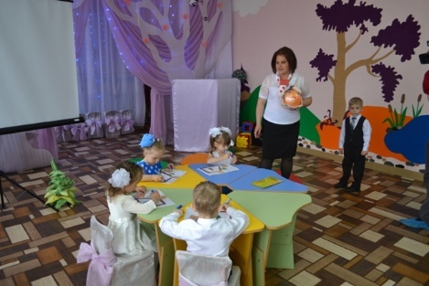
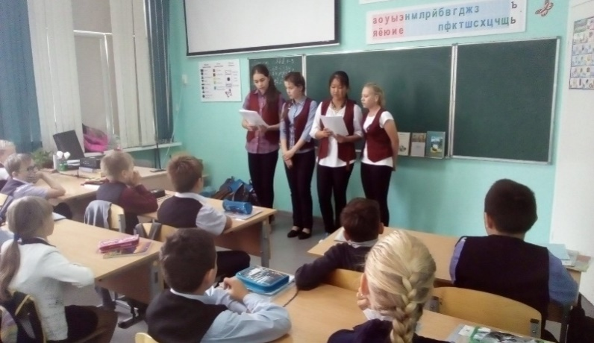
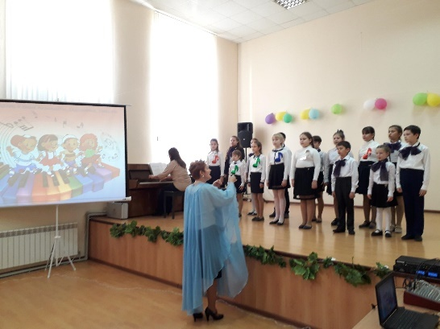
Муниципальная программа «Развитие образования на территории Ершовского муниципального района до 2023 года»
17дошкольных организаций
22 учреждений общего образования
2 учреждения дополнительного образования
Дошкольным образованием охвачен 1451 ребенок, в том числе 1232 воспитанника в 17 ДОУ и в 23 структурных подразделениях 219 воспитанников. Актуальная очередность отсутствует..
В 2021 – 2022 учебном году в общеобразовательных организациях района обучаются 4106 учащихся, в том числе обучающихся 1 классов – 420. Во вторую смену обучались 406 чел. 11 классы в 2020-2021 учебном году завершили 123 выпускника, все прошли государственную итоговую аттестацию в форме ЕГЭ, аттестаты о среднем общем образовании получили 100% выпускников.
По дополнительным образовательным программам (250 программ) – 3877 чел. (учреждения дополнительного образования – 987 чел., детские сады – 10 чел., общеобразовательные учреждения – 2457 чел., ДШИ г.Ершова- 394 чел., РИФ – 29 чел.). Охват дополнительным образованием детей в возрасте от 5 до 18 лет составляет 71%.

Slide 26
 | ед.изм | 2019 | 2020 | 2021 | 2022 | 2023
Дошкольное образование
Доля детей в возрасте 1 - 6 лет, получающих дошкольную образовательную услугу и (или) услугу по их содержанию в муниципальных образовательных учреждениях в общей численности детей в возрасте 1 - 6 лет | % | 57,9 | 57,1 | 56,5 | 59 | 61
Доля детей в возрасте 1 - 6 лет, стоящих на учете для определения в муниципальные дошкольные образовательные учреждения, в общей численности детей в возрасте 1 - 6 лет | % | 4,3 | 5,3 | 4,4 | 4,4 | 4,4
Доля муниципальных дошкольных образовательных учреждений, здания которых находятся в аварийном состоянии или требуют капитального ремонта, в общем числе муниципальных дошкольных образовательных учреждений | % | 4,3 | 4,3 | 4,3 | 3 | 3
Общее и дополнительное образование
Доля выпускников муниципальных общеобразовательных учреждений, не получивших аттестат о среднем (полном) образовании, в общей численности выпускников муниципальных общеобразовательных учреждений | % | 0,7 | 1,3 | 0 | 0 | 0
Доля муниципальных общеобразовательных учреждений, соответствующих современным требованиям обучения, в общем количестве муниципальных общеобразовательных учреждений | % | 100 | 100 | 100 | 100 | 100
Доля муниципальных общеобразовательных учреждений, здания которых находятся в аварийном состоянии или требуют капитального ремонта, в общем количестве муниципальных общеобразовательных учреждений | % | 13,6 | 15 | 22,7 | 22,7 | 16
Доля детей первой и второй групп здоровья в общей численности обучающихся в муниципальных общеобразовательных учреждениях | % | 80 | 81 | 82 | 82,5 | 83
Доля обучающихся в муниципальных общеобразовательных учреждениях, занимающихся во вторую (третью) смену, в общей численности обучающихся в муниципальных общеобразовательных учреждениях | % | 12,1 | 11,8 | 11,5 | 10,5 | 9
Расходы бюджета муниципального образования на общее образование в расчете на 1 обучающегося в муниципальных общеобразовательных учреждениях | т.р | 13,4 | 13,4 | 13,4 | 13,4 | 13,4
Доля детей в возрасте 5 - 18 лет, получающих услуги по дополнительному образованию в организациях различной организационно-правовой формы и формы собственности, в общей численности детей данной возрастной группы | % | 36,8 | 41,8 | 47,9 | 52 | 56,1

Slide 27
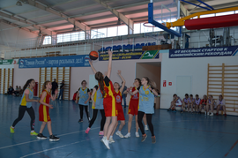
Муниципальная программа: «Развитие физической культуры, спорта и молодежной политики Ершовского муниципального района до 2025года»
Цели муниципальной программы:
- создание условий, обеспечивающих возможность гражданам систематически заниматься физической культурой и спортом; - создание условий и возможностей для успешной социализации и эффективной самореализации молодежи, развития ее потенциала в интересах Ершовского муниципального района; - создание условий для развития системы патриотического воспитания детей и молодежи;
- создание условий для развития потенциала молодежи.
№ п/п | Наименование программы, наименование показателя | Единица измерения
 |  |  | 2021 год | 2022 год | 2023 год | 2024 год |  | 2025год
1 | 2 | 3 | 4 | 5 | 6 | 8 |  | 9
Муниципальная программа «Развитие физической культуры, спорта и молодежной политики» до 2025 года
1 | Доля населения района, систематически занимающихся физической культурой и спортом, от общей численности населения (ежегодно) | % | 52,6 | 53 | 54 | 55 |  | 57
2 | Доля детей и подростков, занимающихся в учреждениях дополнительного образования детей спортивной направленности района и секциях общеобразовательных организаций района от общего числа детей в возрасте 6-18 лет (ежегодно) | % | 35,7 | 36,2 | 37,8 | 38,6 |  | 39
3 | Доля молодых людей, вовлеченных в мероприятия, реализуемые по различным направлениям работы с молодежью на территории района от общего количества молодежи района (ежегодно) | % | 37,2 | 37,5 | 37,7 | 38,0 |  | 39

Slide 28
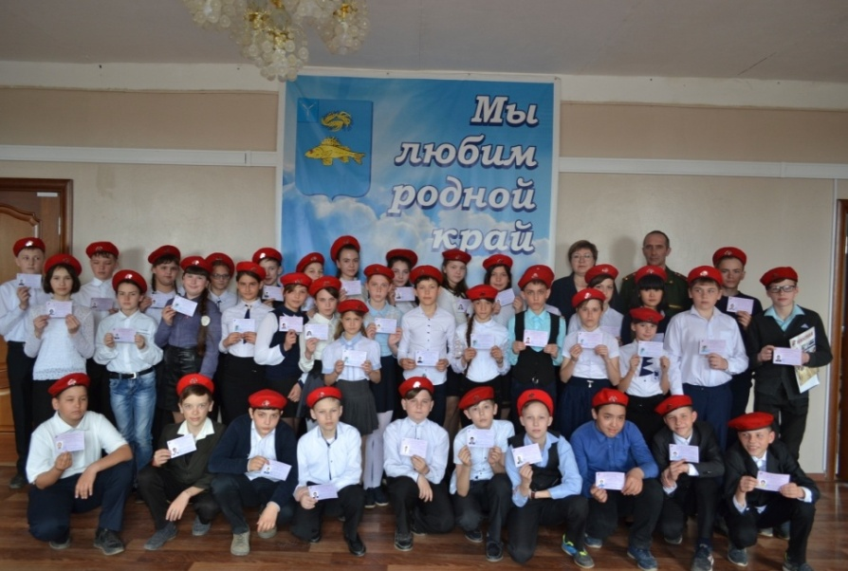
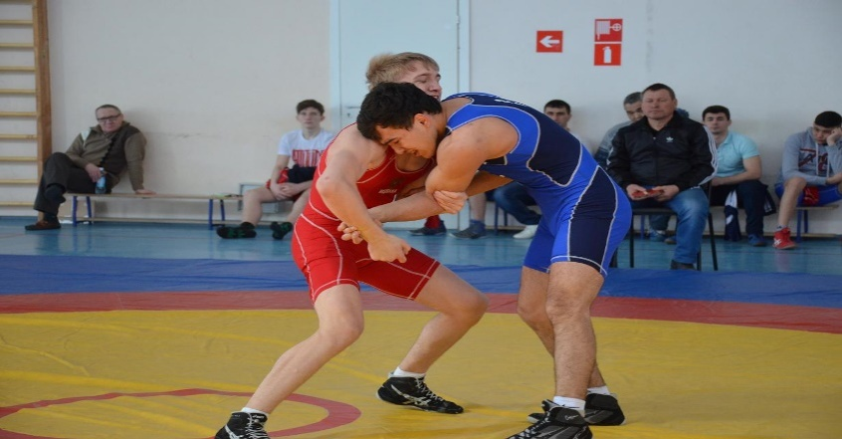
Подпрограмма 1 «Развитие физической культуры и спорта в Ершовском муниципальном районе»
1.1. | Доля населения, регулярно занимающегося физической культурой и спортом | % | 52,6 | 53 | 54 | 55 | 57
1.2. | доля лиц с ограниченными возможностями здоровья и инвалидов, систематически занимающихся физической культурой и спортом | % | 5,2 | 6,5 | 7,6 | 8,7 | 9,0
1.3. | Доля детей и подростков, занимающихся в учреждениях дополнительного образования детей спортивной направленности и секциях общеобразовательных организаций района от общего числа детей в возрасте 6-18 лет (ежегодно) | % | 35,7 | 36,2 | 37,8 | 38,5 | 39
Подпрограмма 2 «Патриотическое воспитание молодежи Ершовского муниципального района»
2.1. | Количество клубов военно-патриотической направленности (ежегодно) | ед. | 2 | 2 | 3 | 3 | 3
2.2. | Количество юношей допризывного возраста, принимающих участие в мероприятиях военно-патриотической направленности | % | 8 | 9 | 10 | 10 | 10
2.3. | Количество молодых людей, принимающих участие в деятельности молодёжных организаций, клубов патриотической и военно-патриотической направленности, школьных музеев и уголков боевой славы (ежегодно) | % | 3 | 5 | 7 | 9 | 9

Slide 29
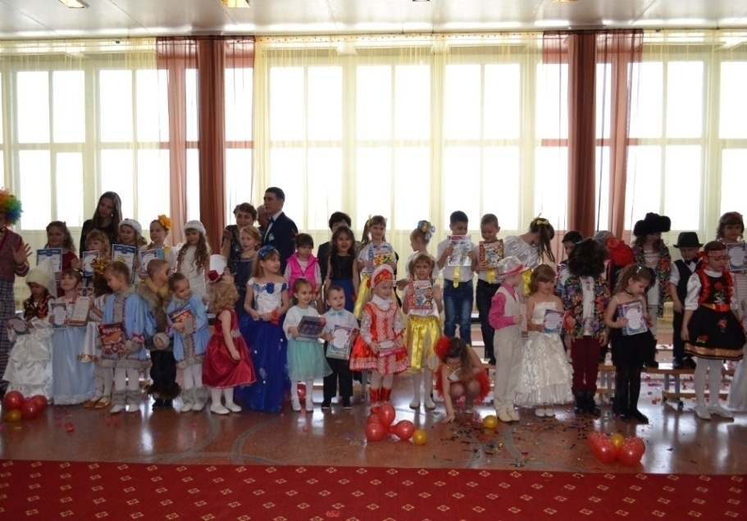
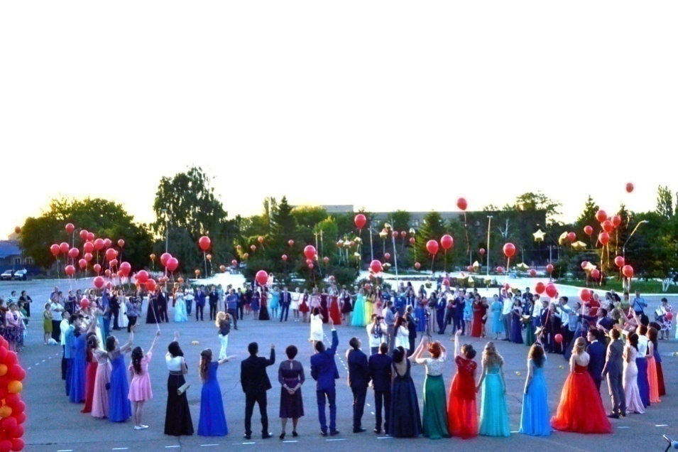
Подпрограмма 3 «Молодежь Ершовского муниципального района»
 | Количество молодых людей, задействованных в молодёжных и детских общественных организациях и объединениях, в общей численности молодёжи района (ежегодное количество) | ед. | 2700 | 2730 | 2770 |  | 2800 | 2800
 | Количество молодых людей, принимающих участие в массовых творческих, спортивных, научных и других мероприятиях, в общей численности молодёжи района (ежегодно) | ед. | 2500 | 2600 | 2700 |  | 2800 | 2800
 | Доля молодых людей, включенных в проекты развития социальной компетентности (ежегодно) | % | 19 | 21 | 22 |  | 23 | 23
Подпрограмма 4 «Развитие туризма в Ершовском муниципальном районе»
 | количество туристов, посетивших Ершовский район в период 2021 - 2025 годы 300 чел. ежегодно; | Ед. | 300 | 300 | 300 |  | 300 | 300
 | количество туристов принявших участие во внутреннем туризме в период 2021– 2025 годы 500 чел. ежегодно | Ед. | 500 | 500 | 500 |  | 500 | 500

Slide 30
Муниципальная программа «Культура Ершовского муниципального района Саратовской области до 2025 года»
Цели муниципальной программы:
-создание условий для равной доступности культурных благ, развития и реализации культурного и духовного потенциала каждой личности;
-поддержание стабильной общественно-политической обстановки,
общественных инициатив и целевых проектов общественных объединений, некоммерческих организаций, направленных на гармонизацию
межнациональных отношений в ЕМР
№ п/п |  | Наименование программы, наименование показателя | Единица измерения |  |  |  | Значение показателей
 |  |  |  |  |  |  | 2021 |  |  | 2022 |  | 2023 |  | 2024 | 2025
1 |  | 2 | 3 |  |  |  | 4 |  |  | 5 |  | 6 |  | 7 | 8
Культура Ершовского муниципального района Саратовской области до 2025 года
 |  | Среднее число мероприятий на 1 учреждение культурно-досугового типа | ед. |  |  |  | 285 |  | 290 |  | 295 |  | 300 | 305
 |  | Доля отремонтированных учреждений культуры от общего числа учреждений культуры района | % |  |  |  | 8,4 |  | 9,6 |  | 10,8 |  | 13,3 | 14,5
 |  | Размещение в средствах массовой информации, на официальном сайте администрации Ершовского муниципального района в сети «Интернет» материалов о профилактике экстремизма и гармонизации межнациональных отношений в районе | ед. |  |  |  | 15 |  | 20 |  | 25 |  | 30 | 35

Slide 31
Подпрограмма 1 «Развитие культуры Ершовского муниципального района Саратовской области»
 |  | Число посещений общедоступных библиотек на 1000 населения |  |  |  | чел. |  |  | 5395,7 |  | 5396,1 |  | 5396,3 | 5396,7 | 5397,9
 |  | Число посещений учреждений культуры на 1000 населения |  |  |  | чел. |  |  | 27,571 |  | 27,621 |  | 27,671 | 27,721 | 27,721
 |  | Число новых поступлений в библиотечные фонды на 1000 населения |  |  |  | шт. |  |  | 0,1 |  | 0,1 |  | 0,1 | 0,1 | 0,1
 |  | Число коллективов, имеющих звание «народный самодеятельный коллектив» |  |  |  | ед. |  |  | 8 |  | 8 |  | 8 | 8 | 9
 |  | Книгообеспеченность одного пользователя |  |  |  | экз. |  |  | 10,7 |  | 10,7 |  | 10,7 | 10,7 | 10,7
 |  | Число клубных формирований |  |  |  | ед. |  |  | 284 |  | 286 |  | 288 | 290 | 292
 |  | Количество участников в мероприятиях национально-культурной направленности |  |  |  | чел. |  |  | 200 |  | 230 |  | 250 | 270 | 300
 |  | Обеспеченность учреждений культуры необходимым оборудованием для осуществления уставной деятельности |  |  |  | % |  |  | 35 |  | 38 |  | 41 | 43 | 48
Подпрограмма 2 «Гармонизация межнациональных и межконфессиональных отношений в Ершовском муниципальном районе»
 |  | Увеличение массовых мероприятий, направленных на гармонизацию межнациональных отношений в Ершовском муниципальном районе |  |  |  | ед. |  |  | 5 | 6 |  | 7 | 8 | 9
 |  | Расширение числа участников мероприятий проводимых в рамках Программы |  |  |  | чел. |  |  | 200 | 230 |  | 250 | 270 | 300
 |  | Размещение в средствах массовой информации, на официальном сайте администрации Ершовского муниципального района в сети «Интернет» материалов о профилактике экстремизма и гармонизации межнациональных отношений в Ершовском муниципальном районе |  |  |  | ед. |  |  | 15 | 20 |  | 25 | 30 | 33

Slide 32
Муниципальная программа «Развитие транспортной системы Ершовского муниципального района»
Цель программы: Комплексное развитие транспортной инфраструктуры и обеспечения безопасности дорожного движения, ремонта и содержания автомобильных дорог на территории Ершовского муниципального района.
№ п/п | Наименование программы, наименование показателя | Единица измерения | Значение показателей*
 |  |  | 2021год | 2022год | 2023 год | 2024 год | 2025 год
1 | Строительство дорожного полотна с твердым покрытием до сел Ершовского муниципального района | м/п | 0,6 | 0,6 | 0,6 | 0,6 | 0,6
2 | Повышение транспортной доступности до сел Ершовского района и технического уровня транспортной инфраструктуры | % | 50 | 50 | 50 | 50 | 50
3 | Улучшение технического состояния дорожной сети Ершовского муниципального района и ее обустройство. | % | 35 | 35 | 35 | 30 | 30
4 | Техническая инвентаризация автомобильных дорог к населенным пунктам, расположенных на территории Ершовского муниципального района | % | 35 | 35 | 35 | 30 | 30
5 | Паспортизация дорог местного значения общего пользования в границах населенных пунктов муниципального района. | км | 13,0 | 20,0 | 50,0 | 70,0 | 80,0
6 | - Зимнее содержание автомобильных дорог в границах муниципальных образований Ершовского района; | км | 423,3 | 423,3 | 423,3 | 423,3 | 423,3
7 | - Ямочный ремонт дорожного покрытия автомобильных дорог в границах муниципальных образований Ершовского района. | % | 100 | 100 | 100 | 100 | 100
8 | Сокращение числа дорожно-транспортных происшествий, связанных с дорожными условиями. | % | 50 | 65 | 70 | 75 | 75
9 | Сокращение количества пострадавших в дорожно-транспортных происшествиях к концу 2020 года | % | 50 | 65 | 70 | 75 | 75

Slide 33
Муниципальная программа «Развитие муниципального управления Ершовского муниципального района до 2025года»
Цель программы: Повышение качества и эффективности административно-управленческих процессов, повышение уровня удовлетворенности населения предоставляемыми муниципальными услугами, содействие созданию комфортных условий проживания во всех населенных пунктах, содействие органам местного самоуправления поселений в реализации полномочий, определенных законодательством; Создание условий для развития и совершенствования муниципальной службы в органах местного самоуправления Ершовского муниципального района; Создание эффективной системы подготовки, переподготовки и повышения квалификации кадров для работы в органах местного самоуправления Ершовского муниципального района.
Наименование программы, наименование показателя | Ед. изм-я | Значение показателей
 |  | 2020 | 2021 | 2022 | 2023 | 2024
Подпрограмма 1 «Развитие местного самоуправления Ершовского муниципального района.»
Степень укомплектованности органов местного самоуправления материально-техническими средствами для решения вопросов местного значения; | % | 55 | 56 | 57 | 58 | 59
Степень эффективной деятельности органов местного самоуправления. | % | 55 | 56 | 57 | 58 | 59
Подпрограмма 2 «Развитие муниципальной службы в Ершовском муниципальном районе»
Количество муниципальных служащих, прошедших обучение, повышение квалификации, переподготовку | Кол-во | 11 | 24 | 21 | 21 | 21
Доля муниципальных служащих, прошедших обучение, повышение квалификации, переподготовку, от общего количества муниципальных служащих | % | 9 | 33 | 29 | 29 | 29
Количество аттестованных муниципальных служащих | Кол-во | 8 | 27 | 15 | 12 | 28
Доля аттестованных муниципальных служащих от общего количества муниципальных служащих, подлежащих аттестации | % | 100 | 100 | 100 | 100 | 100
Количество проведенных обучающих семинаров по вопросам правовой и кадровой работы | Кол-во | 4 | 4 | 4 | 4 | 4
Доля принятых на территории района и соответствующих в полном объеме действующему законодательству правовых актов в сфере муниципальной службы от общего числа требуемых в соответствии с законодательством о муниципальной службе | % | 100 | 100 | 100 | 100 | 100

Slide 34
Муниципальная программа «Повышение энергоэффективности и энергосбережения Ершовского муниципального района до 2025 года»
Цель программы: Обеспечение рационального использования топливно-энергетических ресурсов и снижение энергоемкости муниципального продукта Ершовского муниципального района
Основные задачи программы
Снижение объемов потребления топливно-энергетических ресурсов при сохранении устойчивости функционирования учреждения.
- Снижение финансовых затрат на оплату потребления ресурсов.
- Сокращение потерь топливно-энергетических ресурсов.
- Снижение финансовой нагрузки на районный бюджет.
Наименование целевого показателя | 2019 год отчет | 2020год оценка | 2021год | 2022год | 2023год
 |  |  | прогноз
Ускорение перехода коммунального комплекса и объектов бюджетной сферы на энергоэффективные технологии, шт. | 6 | 6 | 5 | 4 | 4
Обеспечение годовой экономии, т.у.т | 2.3 | 3.9 | 4.2 | 4.5 | 4.5

Slide 35
Муниципальная программа «Улучшение условий и охраны труда на рабочих местах в Ершовском муниципальном районе на 2021-2025годы»
Цель программы: Соблюдение требований законодательства по охране труда в Ершовском муниципальном районе
№ п/п | Наименование программы, наименование показателя | Единица измерения | Значение показателей эффективности
 |  |  | отчетный год (базовый) | 2021 год | 2022 год | 2023 год | 2024 год | 2025 год
1 | 2 | 3 | 4 | 5 | 6 | 7 | 8
1. | Доля рабочих мест, на которых проведена специальная оценка условий труда, в общем количестве рабочих мест, подлежащих специальной оценке условий труда | % | 100 | 100 | 100 | 100 | 100 | 100
2. | Доля работников, прошедших обучение по охране труда в специализированных организациях, к планируемой их численности в отчетном периоде | % | 100 | 100 | 100 | 100 | 100 | 100
3. | Доля работников, прошедших медицинское освидетельствование (диспансеризацию) в общей численности работников, подлежащих обязательным периодическим медицинским осмотрам (диспансеризации) в отчетном периоде | % | 100 | 100 | 100 | 100 | 100 | 100

Slide 36
Муниципальная программа «Профилактика правонарушений и терроризма, противодействие незаконному обороту наркотических средств Ершовского муниципального района до 2025 года»
Цель программы: - Снижение уровня незаконного потребления наркотиков жителями района, а также количества преступлений, связанных с незаконным оборотом наркотических средств и психотропных веществ;
совершенствование системы профилактики правонарушений с целью укрепления правопорядка и обеспечения общественной безопасности граждан;
- снижение уровня преступности
№ п/п | Наименование программы, наименование показателя | Единица измерения | Значение показателей*
 |  |  | 2021 год | 2022 год | 2023 год | 2024 год | 2025 год
1 | 2 | 3 | 4 | 5 | 6 | 7 | 8
 | площадь ежегодно выявленных и уничтоженных очагов произрастания дикорастущей конопли; | кв.м. | 800 | 875 | 950 | 1000 | 1200
 | общее число лиц, охваченных профилактическими мероприятиями; | чел. | 4915 | 4956 | 5020 | 5235 | 5315
 | число лиц, ежегодно привлеченных к административной ответственности за правонарушения, связанные с незаконным оборотом наркотиков; | чел. | 120 | 135 | 158 | 172 | 180
 | Количество участников «Добровольной народной дружины» | чел. | 94 | 97 | 100 | 115 | 120
 | Охват учащихся внеурочной и каникулярной занятости | % | 75 | 77 | 83 | 95 | 100

Slide 37
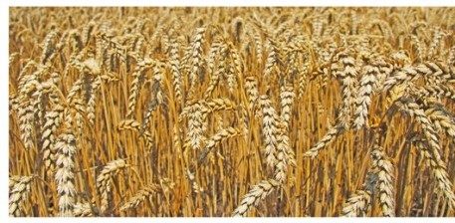
Муниципальная программа «Развитие сельского хозяйства и регулирование рынков сельскохозяйственной продукции, сырья и продовольствия Ершовского муниципального района»
Цель программы:
-обеспечение роста объемов производства основных видов продукции АПК района; -повышение конкурентоспособности производимой в районе продукции АПК на основе инновационного развития приоритетных подотраслей сельского хозяйства; - повышение финансовой устойчивости товаропроизводителей АПК; -обеспечение устойчивого социально-экономического развития сельских территорий и создание достойных условий жизни для сельского населения; -обеспечение сохранения и воспроизводства окружающей среды, повышение эффективности использования природных ресурсов.
Показатель/Индикатор | Единицы измерения | Значения целевых индикаторов
 |  | 2021 | 2022 | 2023 | 2024 | 2025
Прогноз развития агропромышленного комплекса на 2021-2025 годы
Индекс производства продукции сельского хозяйства в хозяйствах всех категорий (в сопоставимых ценах) | процентов к предыдущему году | 101,6 | 105,8 | 106 | 103,1 | 103,4
Индекс производства продукции растениеводства в хозяйствах всех категорий (в сопоставимых ценах) | процентов к предыдущему году | 102 | 108 | 108 | 104 | 104
Индекс производства продукции животноводства в хозяйствах всех категорий (в сопоставимых ценах) | процентов к предыдущему году | 101 | 101 | 101 | 101 | 102
Объем инвестиций в основной капитал в сельскохозяйственном производстве | млн.рублей | 180 | 207 | 238 | 273 | 315
Рентабельность сельскохозяйственных организаций (с учетом субсидий) | процентов | 40 | 42 | 45 | 50 | 52
Среднемесячная заработная плата в сельскохозяйственных организациях | рублей | 31200 | 33495 | 35169 | 37983 | 38500

Slide 38
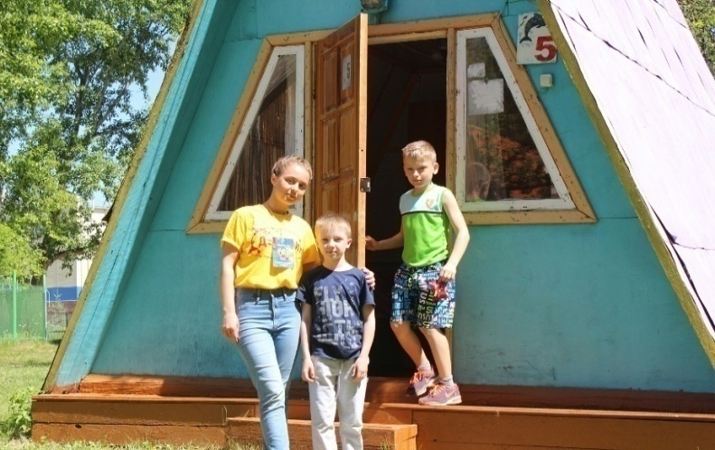
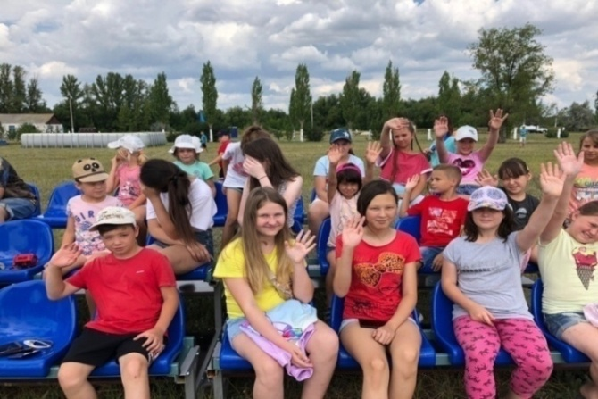
Муниципальная программа: «Социальная поддержка и социальное обслуживание граждан Ершовского муниципального района до 2025 года»
Цель программы: - повышение качества жизни отдельных категорий граждан ЕМР;
-создание условий для отдыха и оздоровление детей
№ п/п | Наименование программы, наименование показателя | Единица измерения | Значение показателей
 |  |  | 2021 год | 2022 год | 2023 год | 2024 год | 2025 год
1 | 2 | 3 | 4 | 5 | 6 | 7 | 8
Муниципальная программа «Социальная поддержка и социальное обслуживание граждан муниципального образования город Ершов на 2021- 2025 годы»
1 | удельный вес граждан, получающих меры социальной поддержки с учетом адресности, в общей численности граждан, муниципального образования | процент | 0,01 | 0,02 | 0,03 | 0,04 | 0,05
2 | охват населения и участников получающих меры социальной поддержки | человек | 900 | 950 | 1000 | 1500 | 2000
Подпрограмма 1. «Социальное обеспечение и иные выплаты населению».
1 | удельный вес граждан, получающих меры социальной поддержки с учетом адресности, в общей численности граждан, муниципального образования | процент | 0,01 | 0,02 | 0,03 | 0,04 | 0,05
2 | охват населения и участников получающих меры социальной поддержки | человек | 900 | 950 | 1000 | 1500 | 2000

Slide 39
подпрограмма 3. «Социальное обеспечение и иные выплаты населению»
 | Количество граждан получивших ежемесячные денежные выплаты на оплату жилого помещения и коммунальных услуг гражданам, перешедшим на пенсию из числа медицинских и фармацевтических работников муниципальных учреждений здравоохранения, проживающим в сельской местности Ершовского муниципального района. | количество | 49 | 55 | 60 | 64 | 66
 | Количество граждан получивших субсидию на оплату жилья и коммунальных услуг | количество | 1080 | 1085 | 1080 | 1095 | 1100
подпрограмма 4.«Повышение оплаты труда некоторых категорий работников муниципальных учреждений»
 | количество работников муниципальных учреждений (за исключением органов местного самоуправления), занятых на полную ставку, заработная плата которых за полную отработку за месяц нормы рабочего времени и выполнения нормы труда (трудовых обязанностей) ниже минимального размера оплаты труда | человек | 0 | 0 | 0 | 0 |  | 0

Slide 40
Муниципальная программа «Информационное общество Ершовского муниципального района на 2021– 2025 годы»
получение гражданами и организациями преимуществ от применения информационных и телекоммуникационных технологий; обеспечение информационной открытости органов местного самоуправления Ершовского муниципального района.
Цели муниципальной программы:
Целевые показатели муниципальной программы (индикаторы) | Единица измерения | Прогноз конечных результатов, характеризующих эффективность реализации мероприятий Программы
 |  | 2021 год | 2022 год | 2023 год | 2024 год |  |  | 2025 год
1 | 2 | 3 | 4 | 5 | 6 |  |  | 7
Программа «Информационное общество Ершовского муниципального района на 2021 – 2025 года»
1.Доля предоставленных му­ниципальных услуг органами местного самоуправления Ершовского муниципального района, в электронном виде, в том числе на базе МФЦ от общего количества муници­пальных услуг, предостав­ляемых органами местного самоуправления Ершовского муниципального района, не менее 45 процентов | % | 25 | 30 | 35 | 40 |  |  | 45
2.Доля перевода ПЭВМ на отечественные операционные системы | % | 30 | 40 | 50 | 60 |  |  | 70
3.Повышение информированности граждан о деятельности органов местного самоуправления Ершовского муниципального района не менее, чем на 50 процентов | % | 20 | 25 | 35 | 40 |  |  | 50
4.Увеличение объемов материалов на сайте администрации Ершовского муниципального района, освещающих значимую тематику, не менее чем на 35 процентов | % | 15 | 20 | 25 | 30 |  |  | 35
Подпрограмма 2 «Информационное партнерство органов местного самоуправления со средствами массовой информации»
1. Повышение информированности граждан о деятельности органов местного самоуправления Ершовского муниципального района не менее чем на 50 процентов | % | 20 | 25 | 30 |  | 40 | 50
2. Увеличение объемов материалов в СМИ и на сайте администраций Ершовского муниципального района, освещающих значимую тематику, не менее чем на 35 процентов | % | 15 | 20 | 25 |  | 30 | 35

Slide 41
Муниципальная программа «Защита населения и территорий от чрезвычайных ситуаций, обеспечение пожарной безопасности муниципального образования до 2025 года»
Цели программы:
- обеспечение необходимых условий для предотвращения гибели и травмирования людей при чрезвычайных ситуациях, защите природной среды в зоне чрезвычайных ситуаций;
- предупреждение чрезвычайных ситуаций и повышение устойчивости функционирования организаций, а также объектов социального назначения в чрезвычайных ситуациях;
- обеспечение готовности к действиям органов управления, сил и средств, предназначенных и выделяемых для предупреждения ликвидации чрезвычайных ситуаций;
- сбор, обработка, обмен и выдача информации в области защиты населения и территорий от чрезвычайных ситуаций.
- обеспечение пожарной безопасности.
№ п/п | Наименование программы, наименование показателя | Единица измерения | Значение показателей
 |  |  | 2021 год | 2022 год | 2023 год | 2024 год | 2025 год
1 | 2 | 3 | 4 | 5 | 6 | 7 | 8
«Защита населения и территорий от чрезвычайных ситуаций, обеспечение пожарной безопасности Ершовского муниципального района до 2025 года»
1 | увеличение охвата населения, обученного в области защиты от чрезвычайных ситуаций природного и техногенного характера | % | 25 | 30 | 40 | 45 | 55
2 | усовершенствование деятельности ЕДДС | % | 10 | 15 | 20 | 30 | 40
3 | увеличение обученного состава, выполняющие обязанности в области ГО Ершовского муниципального района – до 2025 года | % | 20 | 35 | 45 | 60 | 95
4 | уменьшение территорий населенных пунктов, подтапливаемых в период половодья | % | 20 | 25 | 35 | 50 | 70
5 | снижение рисков производственных аварий, катастроф | % | 20 | 30 | 40 | 45 | 50
6 | улучшение готовности реагирования сил и средств к осуществлению мероприятий по ликвидации возможных или возникших чрезвычайных ситуаций | % | 30 | 40 | 55 | 70 | 95

Slide 42
Подпрограмма 2 «Обеспечение пожарной безопасности на территории муниципального образования г. Ершов»
увеличение охвата населения, обученного в области защиты от чрезвычайных ситуаций природного и техногенного характера | % | 25 | 30 | 40 | 45 | 55
снижение рисков пожаров на производстве | % | 10 | 15 | 20 | 30 | 40
улучшение готовности реагирования сил и средств к осуществлению мероприятий по ликвидации возможных или возникших чрезвычайных ситуаций | % | 20 | 35 | 45 | 60 | 95
увеличение охвата населения, обученного в области обеспечения пожарной безопасности | % | 25 | 30 | 40 | 45 | 55
обеспеченность населения противопожарной агитацией (памятки, плакаты) | % | 5 | 7 | 10 | 20 | 30

Slide 43
Муниципальная программа «Защита прав потребителей в Ершовском муниципальном районе на 2021 – 2025 годы»
№ п/п | Наименование мероприятия | Срок испол-нения (годы) | Ожидаемые результаты
1. 1.1 1.2 1.3 1.4 | Работа с письмами и обращениями граждан. Изучение характера и сути обращения. Консультация потребителей, разъяснение их прав в соответствии с ГК РФ, Законом РФ «О защите прав потребителей» и другими нормативными документами, необходимыми для рассмотрения обращения. Изучение нормативных актов и документов, необходимых для разрешения обращения. Анализ информации для возможности разрешения жалобы потребителя во внесудебном порядке. Помощь в составлении претензии. Оказание консультативной помощи потребителям с подготовкой, при необходимости, писем, претензий, исков, ходатайств. | 2021-2025 | Укрепление системы защиты прав потребителей
2. 2.1 2.2 | Судебная защита потребителей. Оказание консультативно-правовой помощи в составлении (написании) искового заявления с разъяснениями по порядку его подачи в суды общей юрисдикции. Изучение нормативно-правовой базы, необходимой для оказания помощи в составлении (написании) искового заявления в суды общей юрисдикции. | 2021-2025 | Укрепление системы защиты прав потребителей
3. 3.1 | Взаимодействие работы администрации в области защиты прав потребителей. Взаимодействие администрации Ершовского муниципального района с Восточным территориальным отделом Управления Федеральной службы по надзору в сфере защиты прав потребителей и благополучия человека по Саратовской области | 2021-2025 | Совершенствование системы защиты прав потребителей
4. 4.1 | Подготовка и размещение информационных материалов, направлены на просвещение граждан по вопросам потребительского законодательства. Обеспечение размещения в информационно-телекоммуникационной сети «Интернет» на официальном сайте администрации Ершовского муниципального района. | 2021-2025 | Повышение уровня информированности населения

Slide 44
Муниципальная программа «Профилактика терроризма и экстремизма, а также минимизации и ликвидации последствий проявлений терроризма, экстремизма на территории Ершовского муниципального района до 2025 года»
№ | Наименование показателя | Единица измерения | Значение показателей
 |  |  | 2021 | 2022 | 2023 | 2024 | 2025
«Профилактика терроризма и экстремизма в Ершовском муниципальном районе Саратовской области»
1. | Доля жителей Ершовского муниципального района Саратовской области, охваченных мероприятиями информационного характера о принимаемых мерах антитеррористического характера и правилах поведения в случае угрозы возникновения террористического акта | % | 70 | 75 | 80 | 85 | 85
2 | Размещение информации в СМИ о реализации мероприятий способствующих воспитанию толерантности и профилактике терроризма и экстремизма | шт | 2 | 3 | 3 | 3 | 3
3 | Изготовление агитационного и информационного материала в целях профилактики терроризма и экстремизма на территории Ершовского муниципального района Саратовской области | шт | 1 | 1 | 1 | 1 | 1

Slide 45
Муниципальная программа «Инвестиционное развитиеЕршовского муниципального района на 2021-2025 годы».
Цели и задачи программы | Перечень целевых показателей, индикаторов | Изменение значений по годам реализации |  |  |  |  | Целевое значение на момент окончания действия программы
 |  | 2021 | 2022 | 2023 | 2024 | 2025
Совершенствование инвестиционной среды | Организация встреч руководителей предприятий и организаций района с сотрудниками научных учреждений и производственных объединений, внедряющих инновационные и инвестиционные проекты, ед. | 1 | 1 | 1 | 1 | 1 | Создание и совершенствование нормативной правовой базы и базы технического и информационного обеспечения функционирования программы
 | Организация участия в ярмарках, выставках инвестиционных проектов и продукции предприятий Ершовского района, ед. | 2 | 2 | 2 | 3 | 3
Создание условий, которые сделают Ершовский район привлекательным для желающих вкладывать средства в развитие экономики района | Размещение информации об инвестиционной привлекательности района на официальном сайте администрации Ершовского района | 1 | 1 | 1 | 1 | 1 | Накопление информационной базы данных об инвестиционных проектах, незадействованных площадях на промышленных предприятиях и свободных производственных площадках, о свободных земельных участках, о незавершенных строительством объектов их информационное и конкурсное сопровождение. Обеспечение свободного доступа потенциальных инвесторов к информационной базе
 | Создание базы данных о незадействованных площадях на промышленных предприятиях, ед. | 1 | 1 | 1 | 1 | 1
 | Создание перечня свободных земельных участков, ед. | 1 | 1 | 1 | 1 | 1
 | Создание перечня незавершенных строительством объектов, которые могут быть использованы в инвестиционном процессе, ед. | 1 | 1 | 1 | 1 | 1
Привлечение и эффективное использование инвестиционного капитала в экономику района | Объем инвестиций в основной капитал, млн.руб. | 781,0 | 889,0 | 913,0 | 1177,0 | 1377,0 | Увеличение инвестиций в основной капитал к концу 2025 года до 1081,3 млн. рублей, рост к фактическому показателю 2021 года составит 596,0 млн. руб. или 173,6 %
 | Заключение концессионных соглашений, ед. | - | - | - |  | - | Привлечение инвесторов на удобных условиях повысит приток инвестиций на территорию района и позволит вовлечь в инвестиционную деятельность свободные земли и незавершенные строительством сооружения и здания.

Slide 46
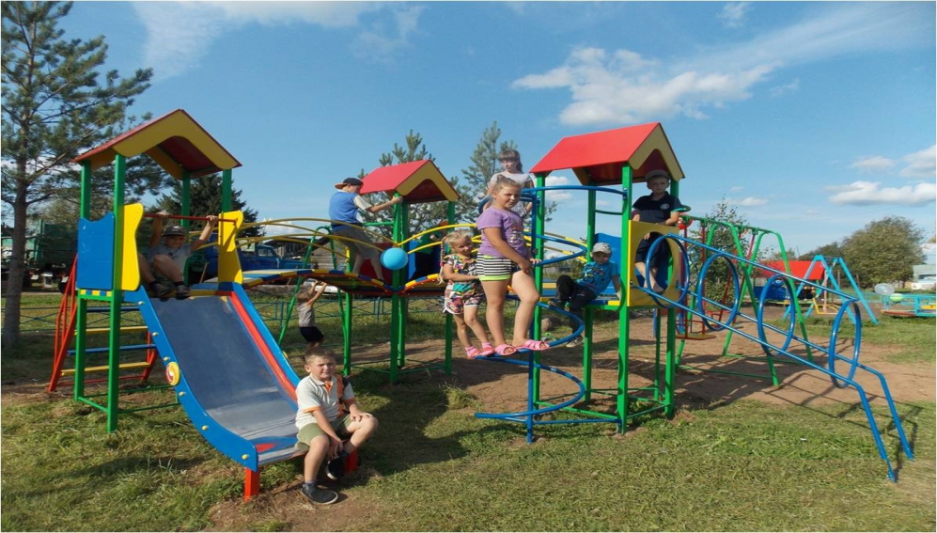
Муниципальная программа «Комплексное развитие сельских территорий Ершовского муниципального района на 2020-2025 годы»
Основные цели программы – повышение качества и уровня жизни населения сельских территорий, в том числе за счет поддержания и развития всех систем жизнеобеспечения и создания комфортных условий проживания. Ожидаемые результаты реализации программы: Благоустройство сельских территорий: установка детских игровых площадок в сельских поселениях

Slide 47
Объем и распределение межбюджетных трансфертов, передаваемых бюджету Ершовского муниципального района Саратовской области из бюджетов поселений в соответствии с заключенными соглашениями на 2022 год и на плановый период 2023 и 2024 годов
Наименование муниципального образования, предоставившего межбюджетные трансферты | Межбюджетные трансферты, передаваемые бюджетам муниципальных районов из бюджетов поселений на осуществление части полномочий по решению вопросов местного значения в соответствии с заключенными соглашениями в части формирования и исполнения бюджетов поселений |  |  | Межбюджетные трансферты, передаваемые бюджетам муниципальных районов из бюджетов поселений на осуществление части полномочий по решению вопросов местного значения в соответствии с заключенными соглашениями по осуществлению внешнего муниципального финансового контроля
 | 2022год
 |  | 2023год | 2024год | 2022 год | 2023 год | 2024 год
Антоновское | 26,5 | 27,7 | 29,1
Декабристское | 31,6 | 32,9 | 34,2
Марьевское | 29,2 | 30,6 | 32,1
Миусское | 20,9 | 21,8 | 22,7
Новокраснянское | 19,0 | 20,0 | 21,0
Новорепинское | 47,2 | 49,4 | 51,6
Новосельское | 53,8 | 56,5 | 59,4
Перекопновское | 25,1 | 26,0 | 27,0
г. Ершов |  |  |  | 85,2 | 85,2 | 85,2
 | 253,3 | 264,9 | 277,1 | 85,2 | 85,2 | 85,2

Slide 48
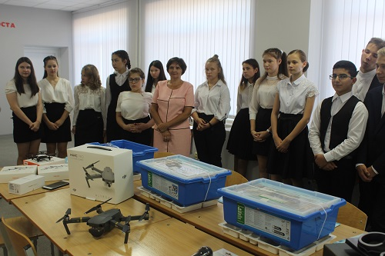
Социально-значимые проекты, планируемые к реализации в Ершовском муниципальном районе Саратовской области
В рамках федерального проекта «Современная школа» национального проекта «Образование» открыты на базе МОУ "Средняя общеобразовательная школа N1 г.Ершова Саратовской области" и МОУ "Средняя общеобразовательная школа с.Перекопное Ершовского района Саратовской области« Центры цифрового и гуманитарного профилей «Точка роста» 9469,1тыс. руб.
Участие в 2022 году в реализация регионального проекта (программы) в целях выполнения задач федерального проекта «Современная школа» примут МОУ "Средняя общеобразовательная школа N2 г.Ершова Саратовской области им.Героя Советского Союза Зуева М.А.", МОУ "Средняя общеобразовательная школа с.Рефлектор Ершовского района Саратовской области",МОУ "Средняя общеобразовательная школа с.Орлов-Гай Ершовского района Саратогвской области"

Slide 49
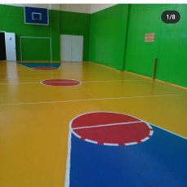
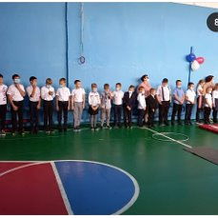
В 2021 году в рамках реализации регионального проекта «Успех каждого ребенка» национального проекта «Образование» отремонтирован спортзал в МОУ "Средняя общеобразовательная школа с.Моховое Ершовского района Саратовской области"- 1356,1 тыс. руб.
В 2022 году будет проведен капитальный и текущий ремонт в МОУ "Средняя общеобразовательная школа с.Целинный Ершовского района Саратовской области" и МОУ "Средняя общеобразовательная школа с. Лобки Ершовского района Саратовской области" на сумму 2455,4 тыс. руб. и МДОУ "Детский сад №6 "Малышок" г.Ершов Саратовская область""Детский сад комбинированного вида №2 "Машенька" г.Ершова Саратовской области"

Slide 50
Программа муниципальных внутренних заимствований бюджета Ершовского муниципального района Саратовской области на 2022 год и на плановый период 2023 и 2024 годов
 | Виды долговых обязательств | 2022 год |  |  | 2023 год |  |  | 2024 год
 |  | Объем привлечения средств в бюджет | Объем погашения долговых обязательств | Предельные сроки погашения долговых обязательств | Объем привлечения средств в бюджет | Объем погашения долговых обязательств | Предельные сроки погашения долговых обязательств | Объем привлечения средств в бюджет | Объем погашения долговых обязательств | Предельные сроки погашения долговых обязательств
1 | Кредиты, полученные от других бюджетов бюджетной системы Российской Федерации в валюте Российской Федерации | 0,0 | -10000,0 | 29.07.2022 | 0,0 | 0,0 |  | 0,0 | 0,0
 | Всего | 0,0 | -10000,0 |  | 0,0 | 0,0 |  | 0,0 | 0,0

Slide 51
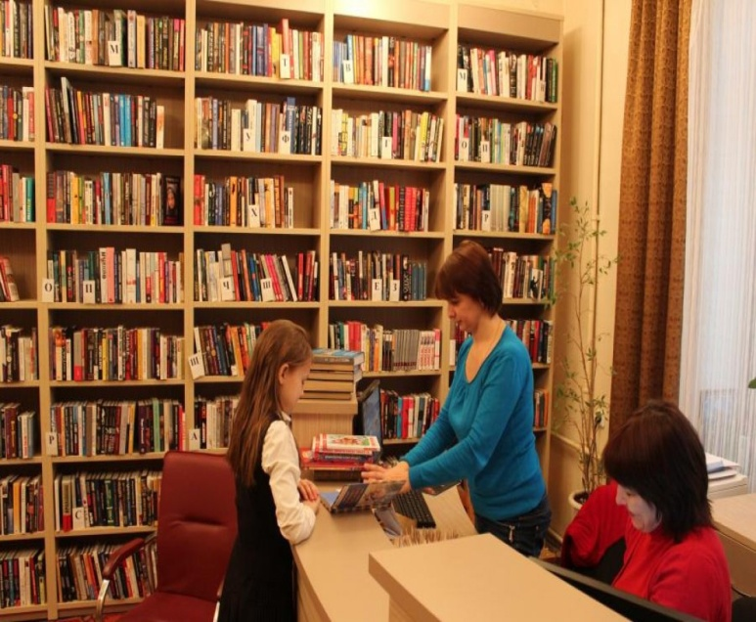
Для обеспечение развития и укрепления материально-технической базы домов культуры в населенных пунктах с числом жителей до 50 тысяч человек в 2022 году запланировано 2837,9 тыс. руб. сельскому дому культуры с. Рефлектор Ершовского района Саратовской области
В рамках реализации регионального проекта (программы) в целях выполнения задач федерального проекта «Творческие люди» запланировано 153,1 тыс. руб. для библиотеки с. Учебный

Slide 52
Разработчиком информационно-аналитического материала «Открытый бюджет для граждан - бюджет Ершовского муниципального района Саратовской области на 2022 год и на плановый период 2023 и 2024 годов» является финансовое управление администрации Ершовского муниципального района
Контактная информация для граждан:
413100, Саратовская область, г. Ершов, ул. Интернациональная, д. 7
Факс (845-64) 5-26-37, E-mail: fu_ershov@mail.ru
График работы с 8-00 до 17-00.
Тел. 5-26-26 (106) Председатель комитета по финансовым вопросам, начальник финансового управления администрации ЕМР – Рыбалкина Татьяна Михайловна

